Slide 1
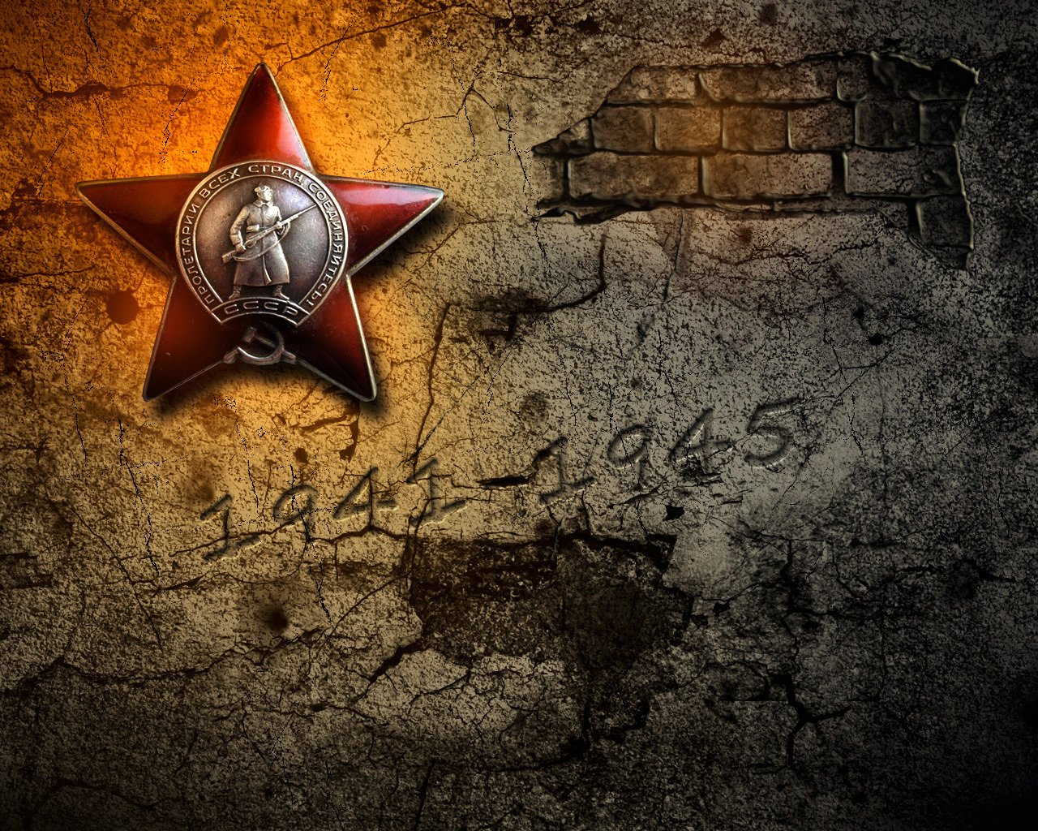

Альбом памяти
Никто не забыт,
ничто не забыто
Никто не забыт,
ничто не забыто
Альбом памяти

Slide 2
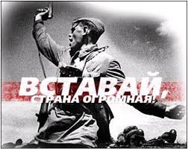

Slide 3
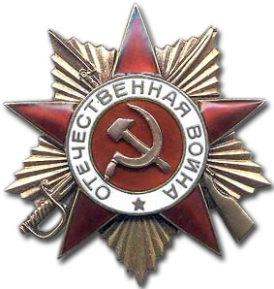
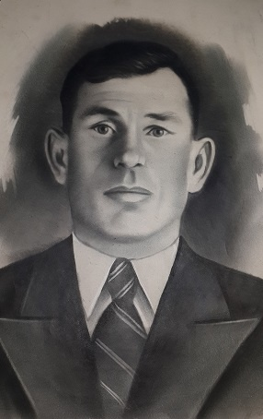
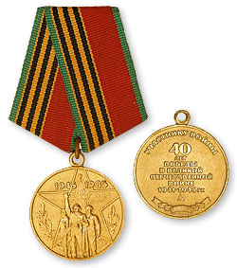
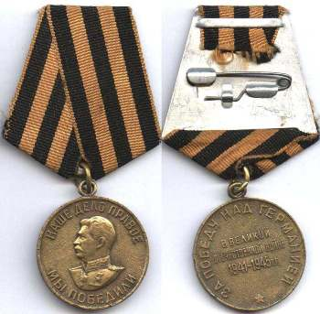
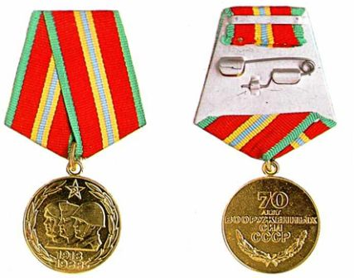
Кузьмин
Силиверст Сергеевич
(14.01.1911г.-28.10.1988г.)
/прадедушка Саши Кузьмина/

Slide 4
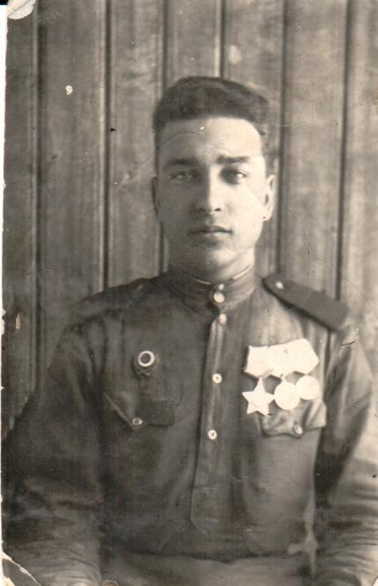

Кононенко Иван Степанович
прадедушка Вани Кононенко

Slide 5
Погляди на моих бойцов -
Целый свет помнит их в лицо.
Вот застыл батальон в строю...
Снова старых друзей узнаю.
Хоть им нет двадцати пяти,
Трудный путь им пришлось пройти,
Это те, кто в штыки поднимался как один,
Те, кто брал Берлин!
Погляди на моих бойцов -
Целый свет помнит их в лицо.
Вот застыл батальон в строю...
Снова старых друзей узнаю.
Хоть им нет двадцати пяти,
Трудный путь им пришлось пройти,
Это те, кто в штыки поднимался как один,
Те, кто брал Берлин!

Slide 6
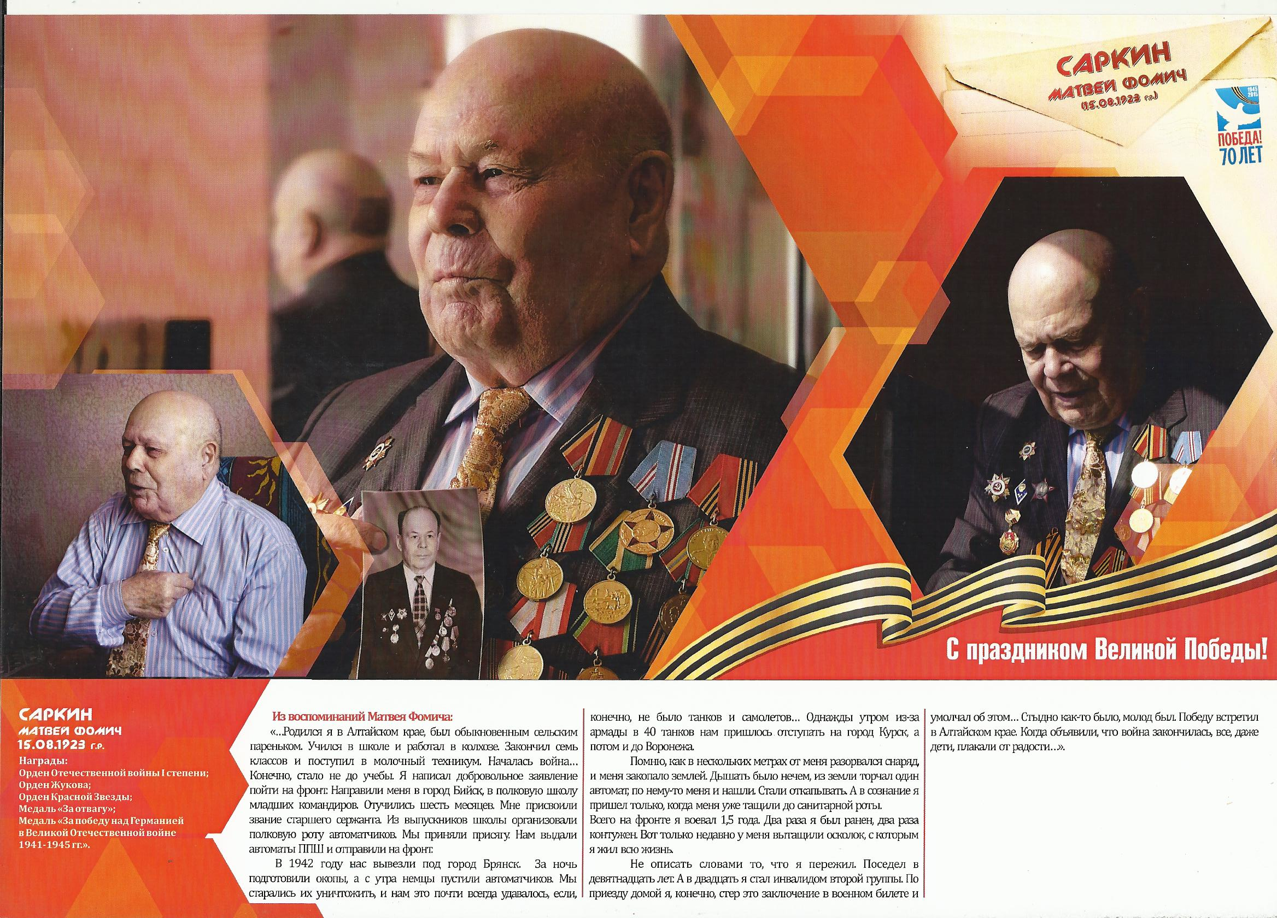
Прадедушка Никиты и Ани Сорокиных

Slide 7
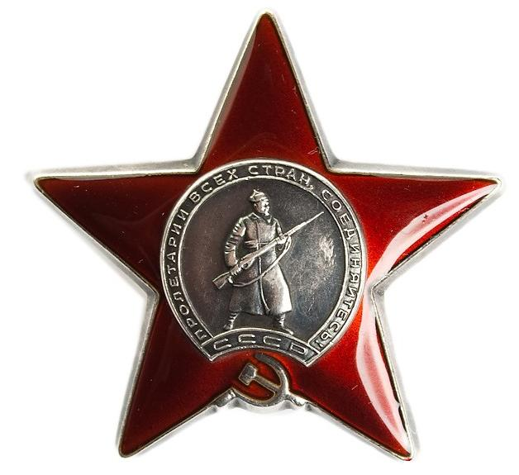
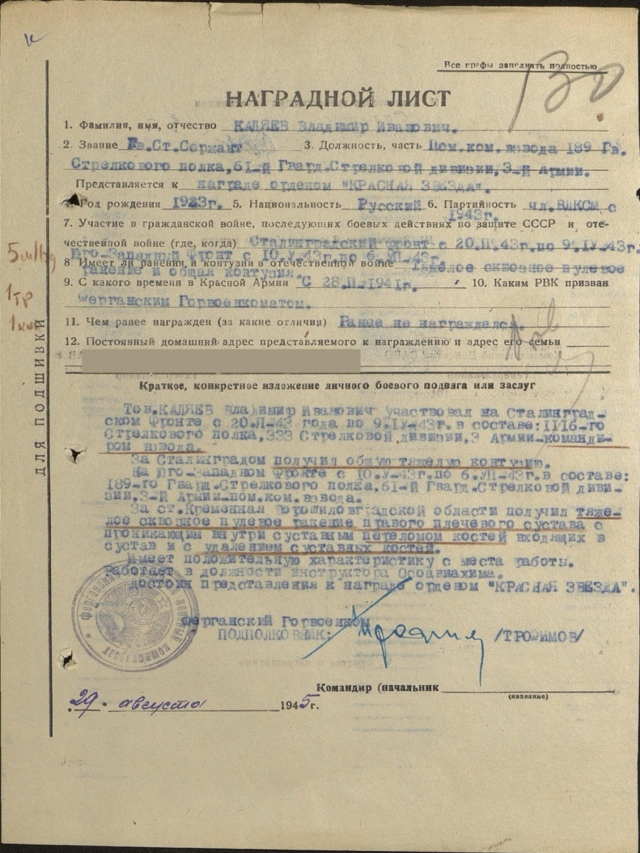
Каляев
Владимир Иванович
/прадедушка Риты и Ромы Гайвас/
Год рождения ---1923.
Место рождения : Узбекская ССР, Ферганская обл.
г. Фергана
Орден красной звезды

Slide 8
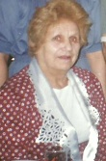
Антипенко
Галина Петровна
Антипенко
Галина Петровна
прабабушка Ловыгиной Лизы
Родом из Омской области. Родилась 14.03.1922г. Во время войны была медсестрой. Участвовала в боях, помогая и вынося с поля боя бойцов. Имеет много наград. После войны работала медсестрой. Её имя занесено в список «Победителей» в Великой Отечественной войне 1941-1945г.
Родом из Омской области. Родилась 14.03.1922 г.
Во время войны была медсестрой.
Участвовала в боях, помогая и вынося с поля боя бойцов. Имеет много наград. После войны работала медсестрой. Её имя занесено в список «Победителей» в Великой Отечественной войне
1941-1945г.

Slide 9
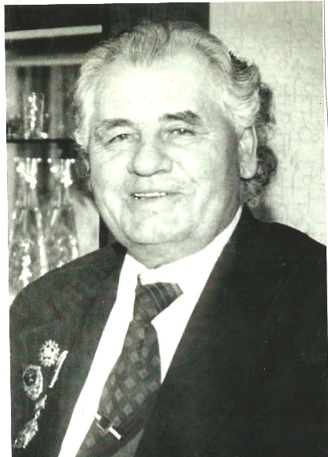
Антипенко
Василий Антонович
Антипенко
Василий Антонович
прадедушка Ловыгиной Лизы
Родом из Омской области. В 1946 году закончил в Марьяновское лётное училище, получил звание летчика ВВС 1 класса. Далее на протяжении 25 лет был летчиком испытателем, принимал участие в испытании ядерного оружия, служил во многих городах Советского Союза. Награжден 2 орденами «Красного знамени»,
«Красной звезды».
В 1946 году закончил в Марьяновское лётное училище, получил звание летчика ВВС 1 класса. Далее на протяжении 25 лет был летчиком испытателем, принимал участие в испытании ядерного оружия, служил во многих городах Советского Союза. Награжден 2 орденами «Красного знамени»,
«Красной звезды».

Slide 10
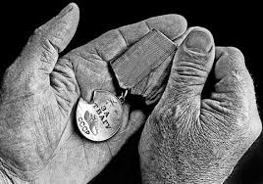

Slide 11
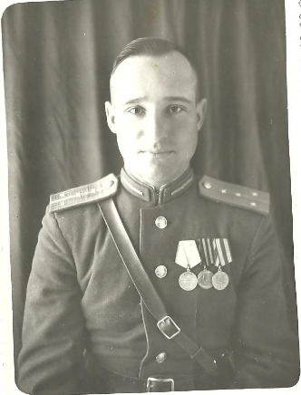
Косач Федор Афанасьевич
Косач Федор Афанасьевич
Родился 1918 году в Брянской области.
27 ноября 1941 года был призван на фронт. Служил на железной дороге, сопровождал эшелоны солдат на фронт, часто попадал под обстрел и бомбёжки противника. Награжден многими медалями, одна из них – «Медаль за победу над Германией в Великой Отечественной войне 1941-1945г».
Родился 1918 году в Брянской области. 27 ноября 1941 года был призван на фронт. Он служил на железной дороге, сопровождал эшелоны солдат на фронт, часто попадал под обстрел и бомбёжки противника. Награжден многими медалями, одна из них – «Медаль за победу над Германией в Великой Отечественной войне 1941-1945г».

Slide 12
Петрова Любовь Ивановна
Петрова Любовь Ивановна
1919 г.р. родилась и выросла в селе Ветлянка, Буранского района на Оренбуржье. За доблестный и самоотверженный труд в период Великой отечественной войны указом Президиума Верховного Совета СССР была награждена медалью «За доблестный труд в Великой Отечественной Войне 1941-1945 г.» Свою трудовую деятельность Любовь Ивановна закончила в возрасте 58 лет в школе – интернате № 2 города Омска, проработав в системе образования 36 лет
1919 г.р. родилась и выросла в селе Ветлянка Буранского района на Оренбуржье. За доблестный и самоотверженный труд в период Великой отечественной войны указом Президиума Верховного Совета СССР была награждена медалью «За доблестный труд в Великой Отечественной Войне 1941-1945 г.» Свою трудовую деятельность Любовь Ивановна закончила в возрасте 58 лет в школе – интернате № 2 города Омска,

Slide 13
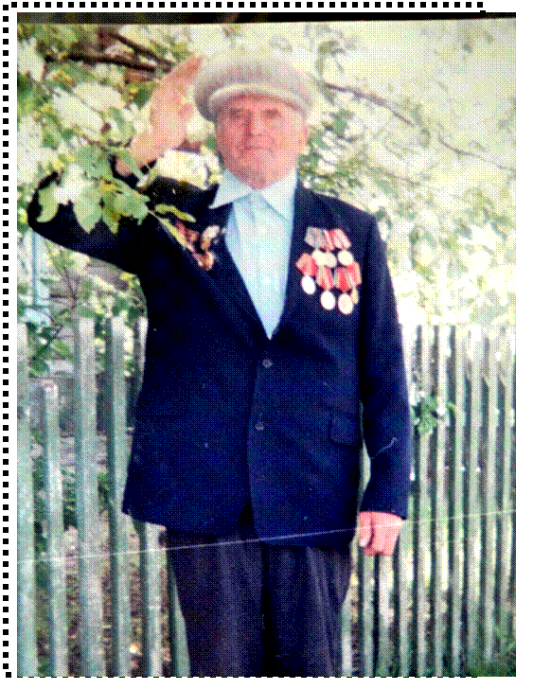
Это мой прадедушка –
Белов Пётр Григорьевич.
Белов Пётр Григорьевич
Родился 5 июля 1925 года, в деревне Окунево, Муромцевского района, Омской области.
В 16 лет призван на Белорусский фронт. Был назначен командиром взвода в звании сержанта.
Прошел всю войну, был дважды ранен.
Его нет в живых (2004г.), но память о нем хранится.
Родился 5 июля 1925 года, в деревне Окунево, Муромцевского района, Омской области.
В 16 лет призван на Белорусский фронт. Был назначен командиром взвода в звании сержанта.
Прошел всю войну, был дважды
Его нет в живых (2004г.), но память о нем хранится.
Нет в России семьи такой,
Где б ни памятен был свой герой…

Slide 14
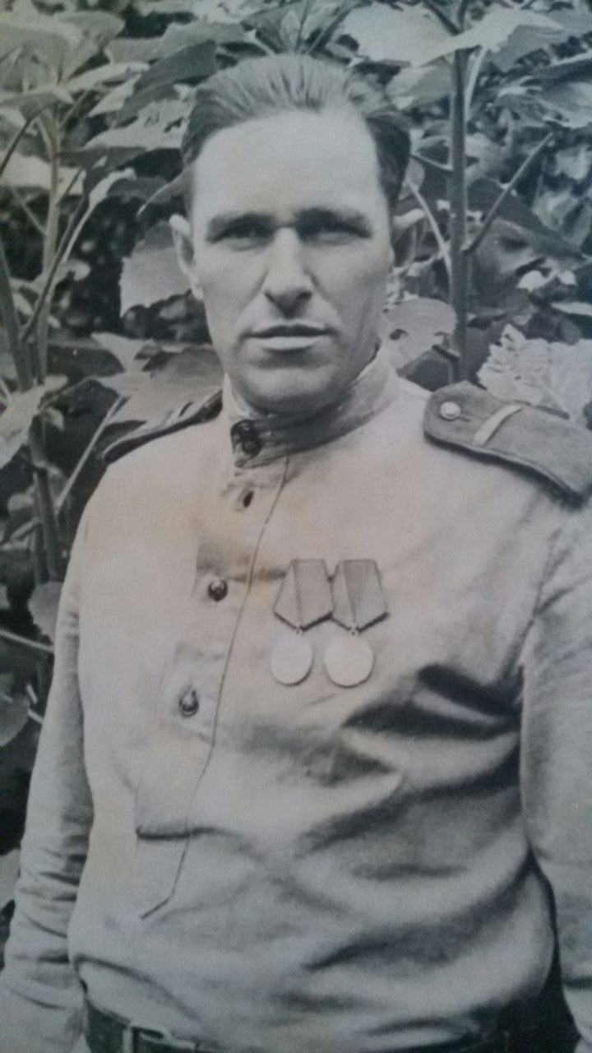
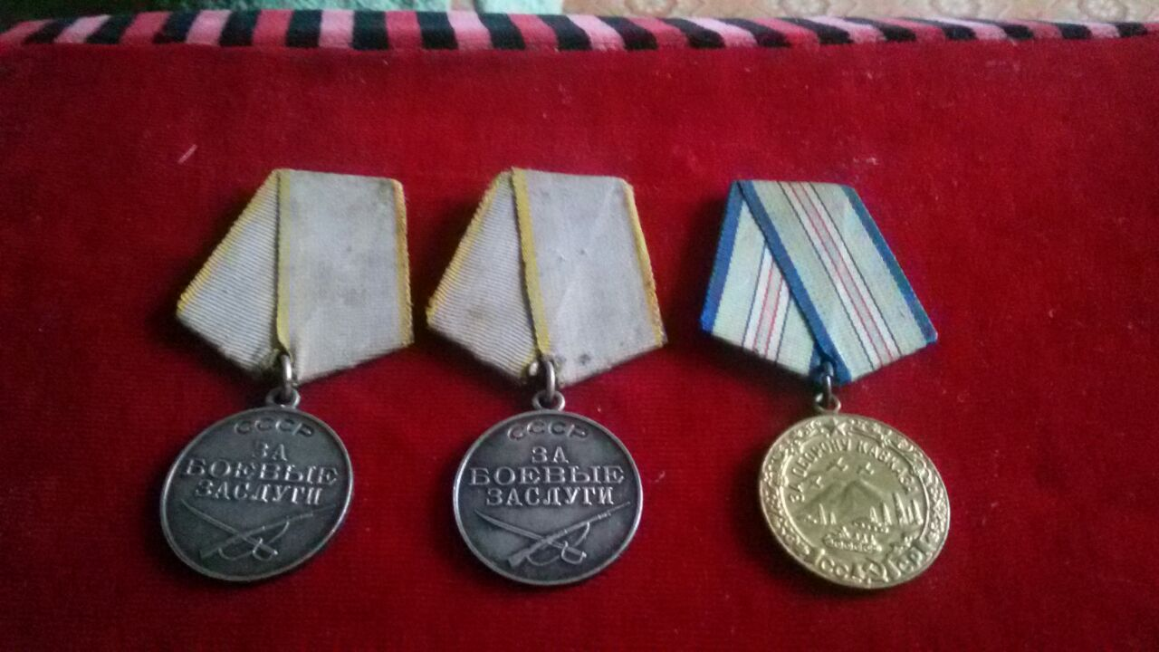
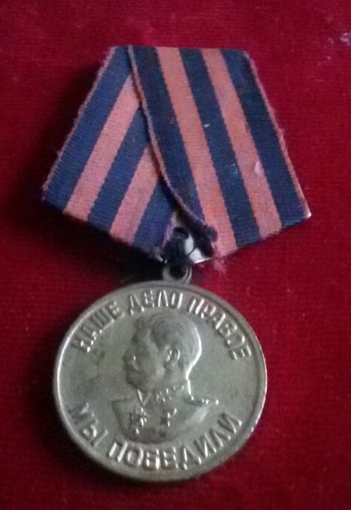
Дейч
Николай Александрович
29.01.1905г. - 03.12.1983г.
место рождения: Украинская ССР, Одесская обл., Кривоозерский р-н, с. Великая Мечетня
Принимал участие в ВОВ
Рядовой
Звание: ефрейтор
в РККА с 1941 года
Правительственные награды в ВОВ: медаль «ЗА ОТВАГУ», Медаль «За боевые заслуги» от 31.05.1943, Медаль «За боевые заслуги»от 11.12.1944, Медаль «За победу над Германией» от 09.05.1945г, медаль «За оборону Кавказа».

Slide 15

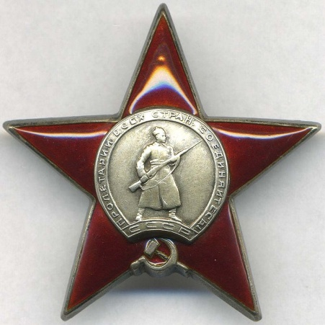
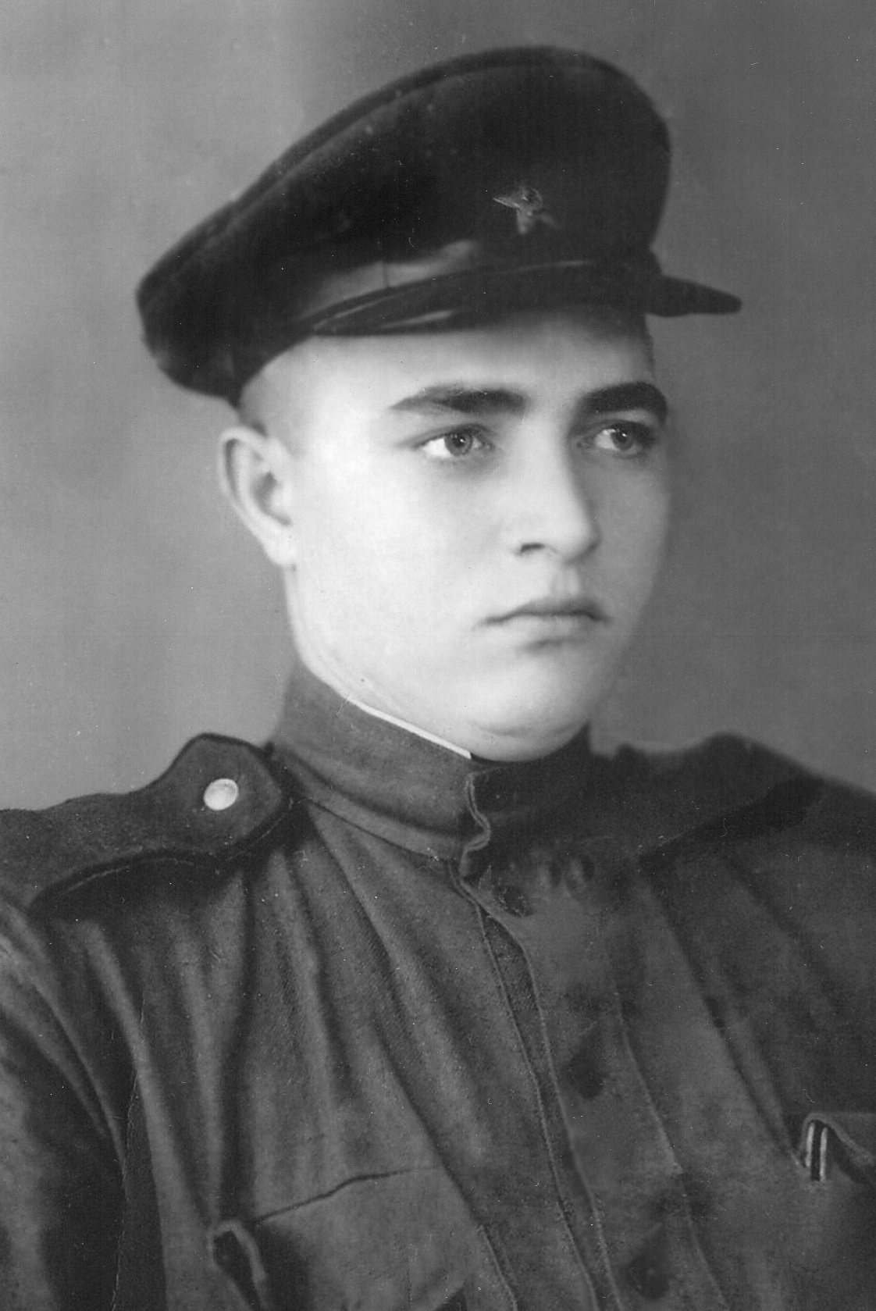
Мельников
Иван Моисеевич
28.08.1926г. ˗ 04.08.2001 г.
место рождения: Омская обл., Большереченский р-н, Костин-ский с/с, д. Новорождественка
Принимал участие в ВОВ, Русско-Японской войне
Мл. сержант
Правительственные награды: Медаль «За отвагу» от 23.09.1945, орден «Красная звезда».

Slide 16
Горит и кружится планета,
Над нашей Родиною дым.
И значит нам нужна одна победа!
Одна на всех, мы за ценой не постоим.

Slide 17
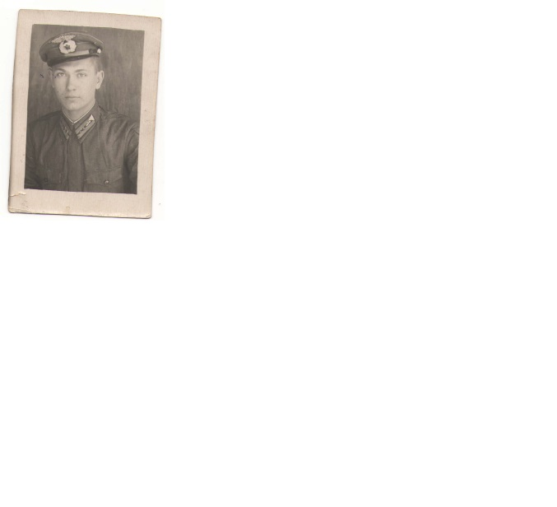

Суздальцев
Иван Александрович
/прадедушка Веры Суздальцевой/
Орден Красного Знамени

Slide 18
Подвиг:
В великой отечественной войне участвовал с июня 1942 года, за время с июня 1942 по июль 1943 летал на бомбардировщике У-2, произвел 133 боевых вылета и на штурмовике ИЛ-2 произвел 6 боевых вылетов, за успешное выполнение заданий был представлен к награде: орден «Красного знамени». С июля 1943 года произвел 23 боевых вылета на штурмовике ИЛ-2 уничтожил 4 танка, 20 автомашин с грузом и живой силой противника, 28 жд вагонов, взорвал 3 автоцистерны, 8 орудий и зенитных установок. После выполнения еще 28 успешных боевых вылетов был награжден повторно орденом «Красного знамени».

Slide 19

Подвиг:
После последнего награждения выполнил еще 41 успешный боевой вылет. С апреля 1944 по сентябрь 1944 г лично уничтожил 240 солдат и офицеров, 10 танков, 25 автомашин, разрушено 11 блиндажей, 18 жд вагонов, 10 орудий и 3 зенитных батареи. 27 июня 1944 года во главе группы из 4-х ИЛ-2 выполнял задание в районе реки Днепр. При подходе к цели со станции наведения получил приказание вернуться из-за большого скопления истребителей противника. Горя желанием выполнить задание, скрытным путем подошел к цели, разрушил переправу тем самым преградил путь отступающим войскам противника. 4 сентября 1944 года при выполнении боевого задания по атаке переправы на р. Нарев, что в 12 км южнее Остроленка, у дер.Каменка от прямого попадания зенитного снаряда погиб смертью храбрых.

Slide 20
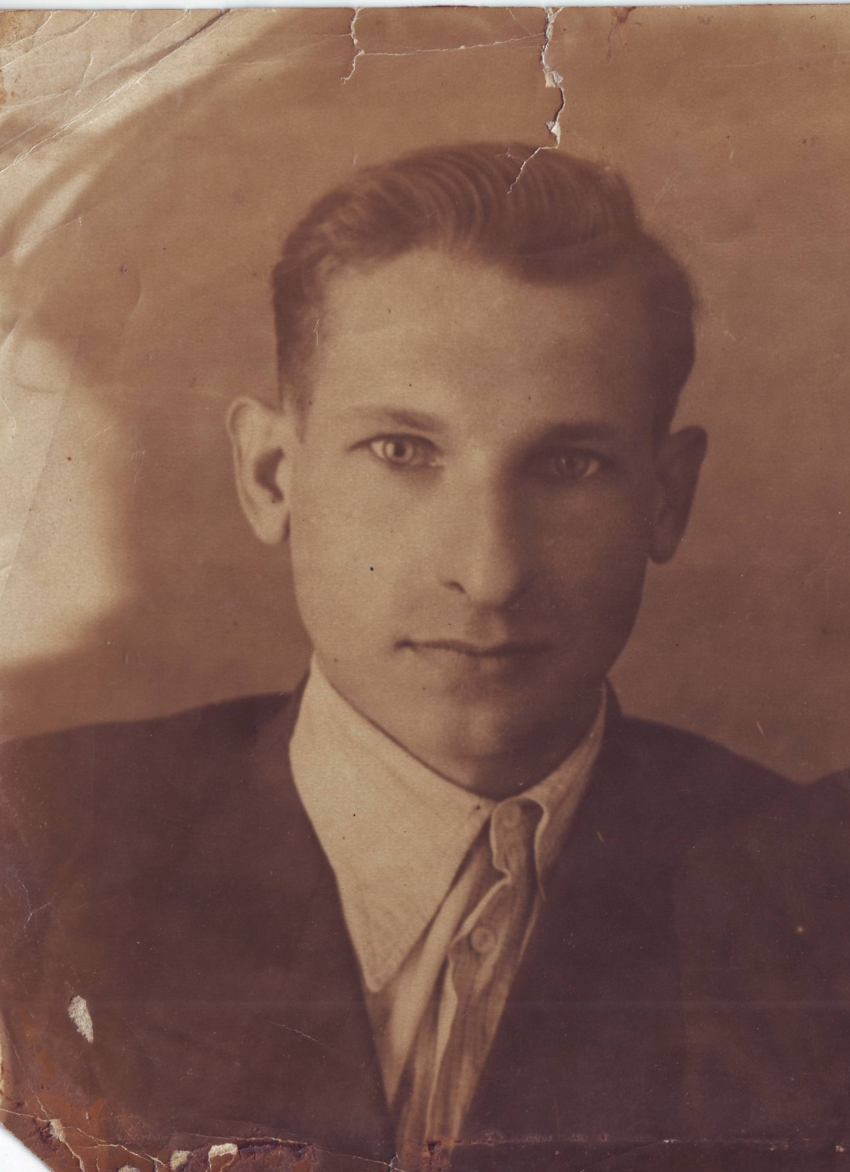
Петровский
Михаил Дмитриевич
/прадедушка Кирилла Ищенко/
Родился в 1926 году. Воевал в составе 5-ой инженерно-сапёрной бригады под Ленинградом. Прошёл всю блокаду Ленинграда. После войны, в 1946 году, разминировал поля вокруг Ленинграда. В результате взрыва его ранило, он потерял ногу и был отправлен в Смоленский госпиталь.

Slide 21
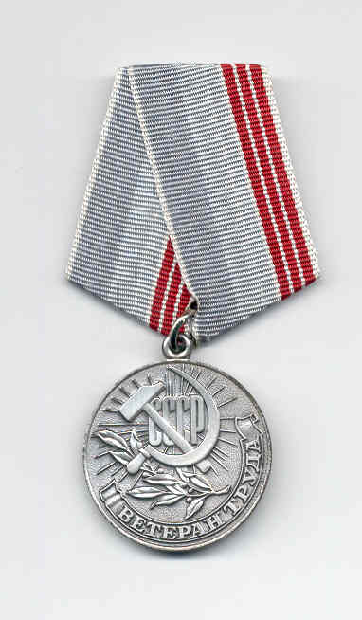
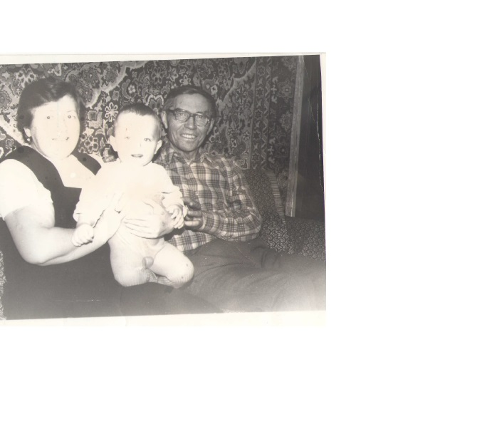
Суздальцев Николай Сергеевич Суздальцева Раиса Семеновна
/прадедушка и прабабушка Веры Суздальцевой/
Ветераны труда Советского Союза, встретили войну детьми 13 и 5 лет соответственно. Николай Сергеевич с 13 лет начал работать на заводе по изготовлению мин и снарядов, Раиса Семеновна с 5 лет трудилась на полях, собирая урожаи и травы для нужд фронта.

Slide 22
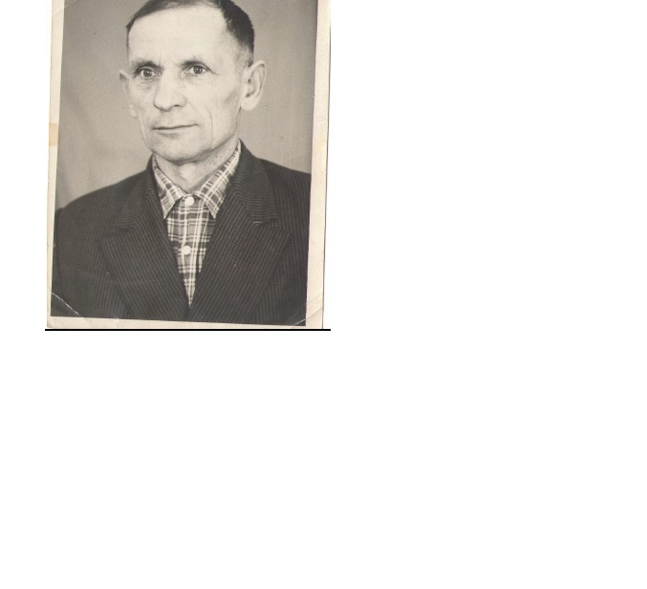

Друзенко
Семен Михайлович
Медаль «За боевые заслуги»
Войну прошел водителем. Под огнем противника выполнил боевую задачу по доставке топографических карт в населенный пункт. Получил ранение в спину, лечился в госпитале там же и встретил Победу.

Slide 23
…И помнит мир спасенный, мир вечный, мир живой

Slide 24
Лётчик-
Герой Советского Союза
«Отважный сокол»
Борис Иванович Лазаренко

Slide 25
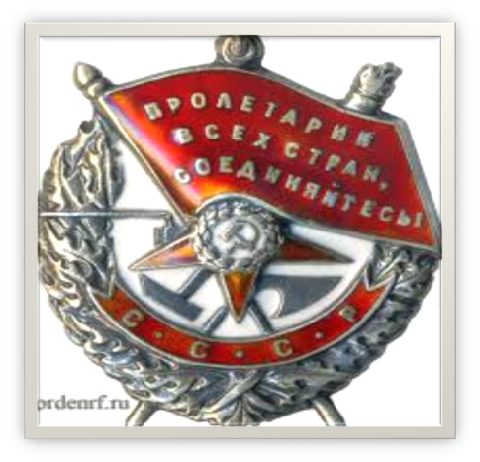
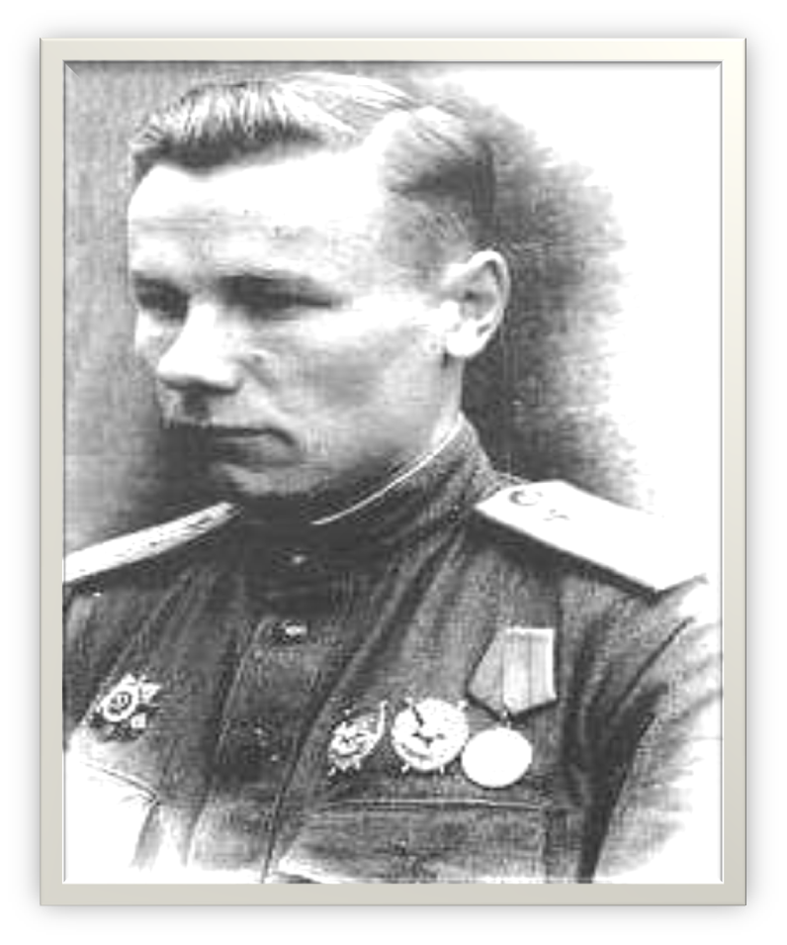
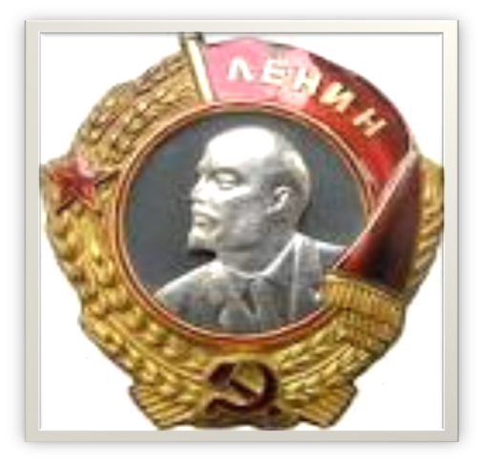
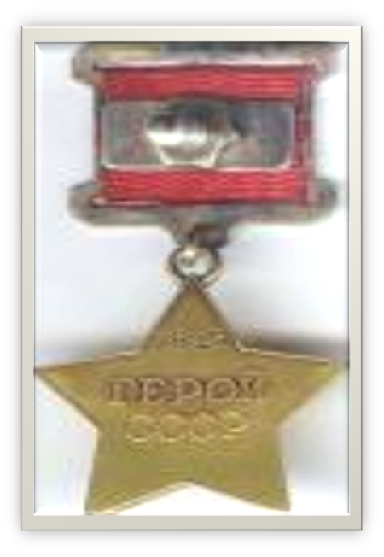
Лётчик-
Герой Советского Союза
«Отважный сокол»
Борис Иванович Лазаренко
1942 г.- 16 боевых вылетов
Орден Боевого Красного Знамени
Сталинградский фронт-13 боевых вылетов
второй боевой Орден Красного Знамени
Звание Героя Советского Союза
Орден Ленина медаль«Золотая звезда»

Slide 26
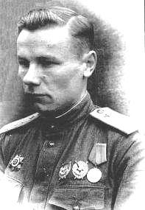
Родился в 1919 году в г. Омске

Slide 27
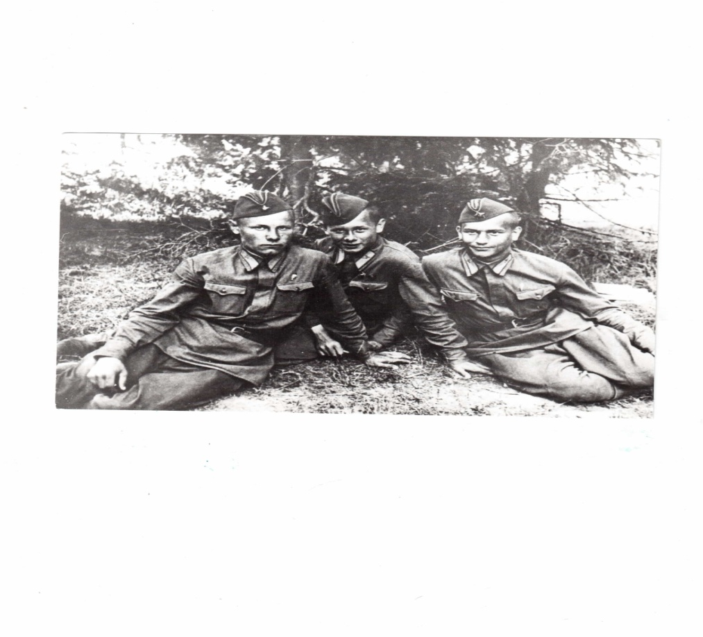
1939 г. –учёба в школе военных лётчиков

Slide 28
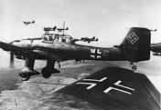
1942 г. сбито 3 «юнкерса»
Лазаренко сбил один из них

Slide 29
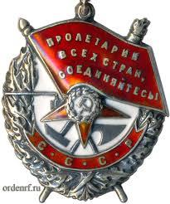
1942 г.- 16 боевых вылетов
Орден Боевого Красного Знамени

Slide 30
Сталинградский фронт-13 боевых вылетов второй боевой Орден Красного Знамени

Slide 31
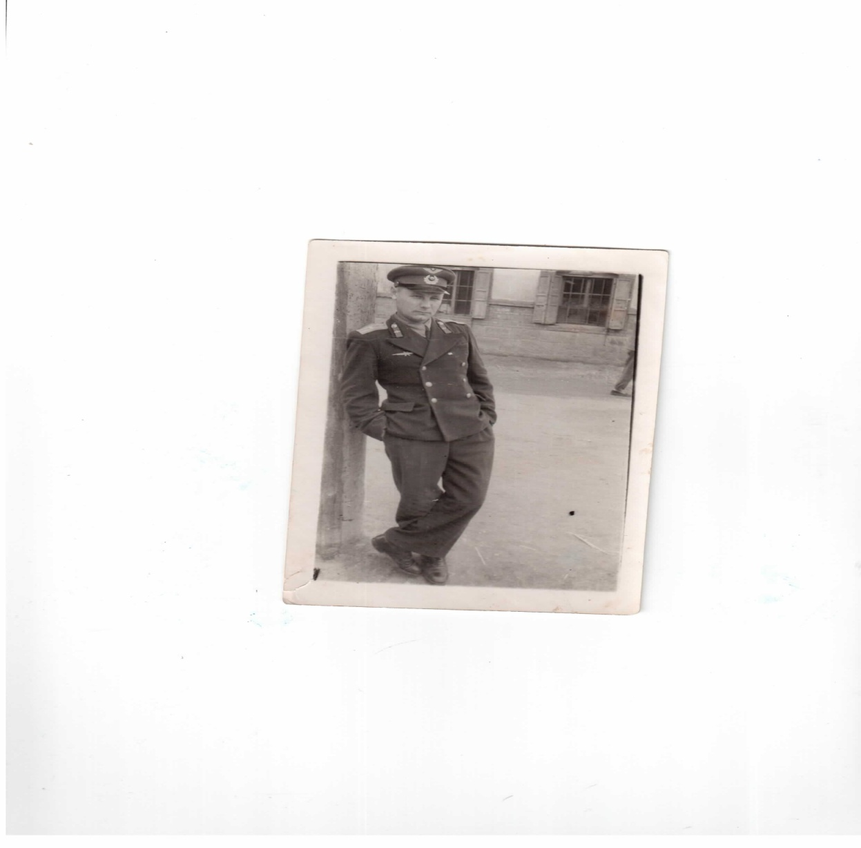
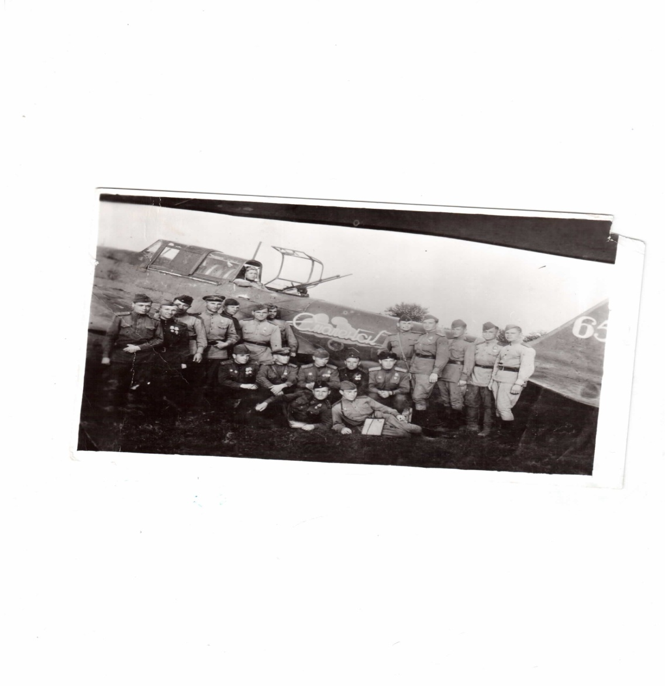
1943 г.- ранен, попал в плен

Slide 32
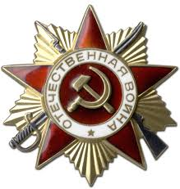
1944 г.- 25 успешных вылетов, уничтожение двух эшелонов противника
Орден Отечественной Войны 1 степени

Slide 33
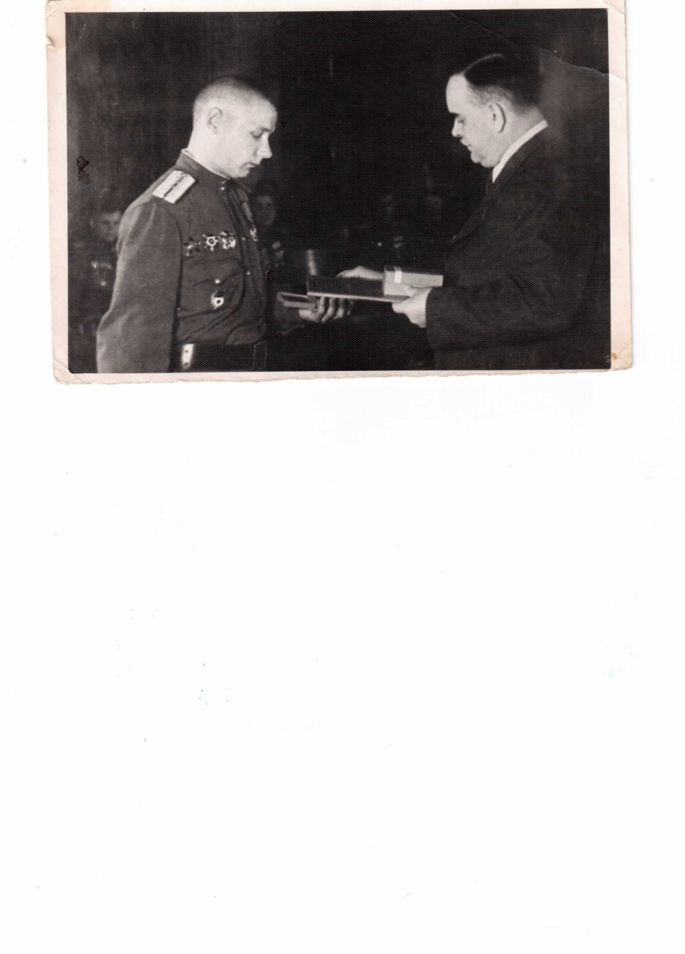
-138 боевых вылетов
-командование эскадрильей (224 вылета)
-уничтожение лично двух самолётов врага
-личная отвага

Slide 34
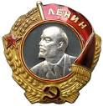

Звание Героя Советского Союза
Орден Ленина медаль«Золотая звезда»

Slide 35
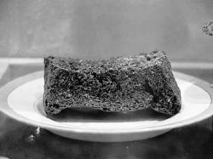

Slide 36
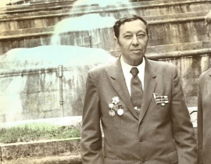
Гладков Федор Лаврентьевич - прадедушка Гладкова Саши
Гладков Федор Лаврентьевич –
/прадедушка Гладкова Саши/

Slide 37
21 июня 1941 года был призван в ряды Красной армии и по 16 февраля 1943 года был участником Великой Отечественной войны.
Участвовал в боях на Курской дуге, защищал подступы к Москве.
Воевал в разведывательной роте 371 стрелковой дивизии по сентябрь 1943 года. Был трижды ранен. Первое ранение – 18 февраля 1942 года , осколочное в обе ноги. Второе ранение- 2 февраля 1943 года, осколочное в правое плечо. Третье ранение- 11 сентября 1943 года, пулевое в правое плечо и контузия. После лечения в госпитале получил инвалидность и был комиссован из армии. После демобилизации вернулся в родное село и, не смотря на инвалидность, работал председателем колхоза до 1946 года.
21 июня 1941 года был призван в ряды Красной армии и по 16 февраля 1943 года был участником Великой Отечественной войны.
Участвовал в боях на Курской дуге, защищал подступы к Москве.
Воевал в разведывательной роте, 371 стрелковой дивизии по сентябрь 1943 года. Был трижды ранен. Первое ранение – 18 февраля 1942 года , осколочное в обе ноги. Второе ранение- 2 февраля 1943 года, осколочное в правое плечо. Третье ранение- 11 сентября 1943 года, пулевое в правое плечо и контузия. После лечения в госпитале получил инвалидность и был комиссован из армии. После демобилизации вернулся в родное село и, не смотря на инвалидность, работал председателем колхоза до 1946 года.

Slide 38
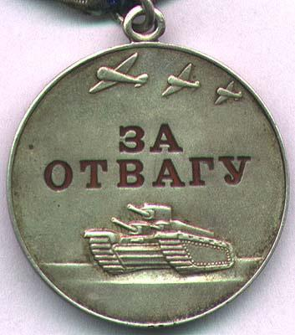
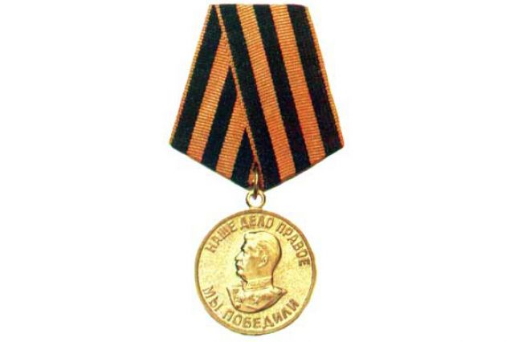
9 января 1986 года за долголетний добросовестный труд - награждён медалью ,,Ветеран Труда ‘’.
В период Великой Отечественной войны награждён Правительственными наградами : орден ,,Красной Звезды”, медаль ,, За отвагу”, орден ,,Славы третьей степени”, медаль ,, За победу над Германией”, а также множество юбилейных медалей ,,За победу над Германией
9 января 1986 года за долголетний добросовестный труд - награждён медалью ,,Ветеран Труда ‘’.
В период Великой Отечественной войны награждён Правительственными наградами : орден ,,Красной Звезды”, медаль ,, За отвагу”, орден ,,Славы третьей степени”, медаль ,, За победу над Германией”, а также множество юбилейных медалей ,,За победу над Германией

Slide 39
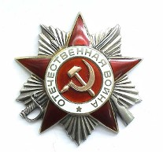
Мартюков Виктор Михайлович
/прадедушка Мартюковой Алисии/
Воевал на 2-ом Белорусском.
Награжден Орденом Отечественной Войны II-степени

Slide 40
Толокин Иван Иванович -
/прадедушка Коротковой Софьи/
Место рождения:
Ульяновская обл., Карсунский р-н, с. Б. Кандарать
Место призыва:
Чапаевский РВК, Куйбышевская обл., Чапаевский р-н
Год поступления на службу: 1939

Slide 41

Орден Красной Звезды
08.03.1944
Орден Славы III степени
01.02.1944
Медаль «За Отвагу»
20.10.1944

Slide 42
Псковская наступательная операция левого крыла Ленинградского фронта. 9.3-15.4.44 г.
Псковско-Островская наступательная операция. 17.7-31.7.44 г.
4-й удар. Разгром финских войск в Карелии. Июнь-июль 1944 г.
Выборгская наступательная операция. 10.6-20.6.44 г. (Операция 4-го удара)
Мадонская наступательная операция. 28.7-28.8.44
Нарвская наступательная операция. 24.7-30.7.44 г.
8-й удар. Разгром немцев в Прибалтике. Сентябрь-октябрь 1944 г.
Таллинская наступательная операция. 17.9-28.9.44 г. (Операция 8-го удара)
Моонзундская наступательная операция. 30.9-24.11.44 г. (Операция 8-го удара)
Рижская наступательная операция (1 этап). 14.9-28.9.44 г. (Операция 8-го удара)
Рижская наступательная операция (2 этап). 6.10-21.10.44 г. (

Slide 43
Войтко Григорий Андреевич –
/прадедушка Коротковой Софьи/
Место рождения
Омская обл., Павлоградский
р-н, с. Шмидтовка
Место призыва
Павлоградский РВК,
Омская обл., Павлоградский
р-н
Год поступления на службу
1942

Slide 44
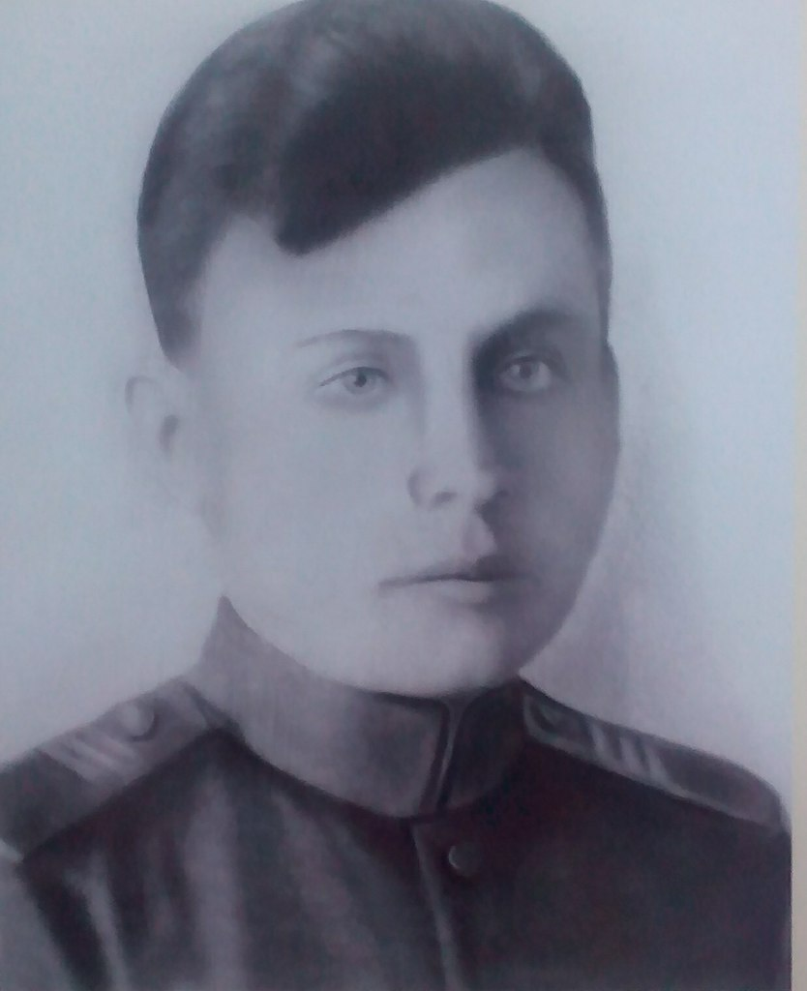
Ивлев Василий Дмитриевич прадедушка Митиной Милены
Старший сержант. 3-й Белорусский фронт, 1-й Украинский фронт. Награждён орденом Красной Звезды, орденом Славы III степени, орденом Великой Отечественной войны I степени; медалями: "За взятие Кенигсберга", "За оборону Праги", "За победу над Германией в Великой Отечественной войне 1941-1945 гг.", юбилейными медалями.

Slide 45
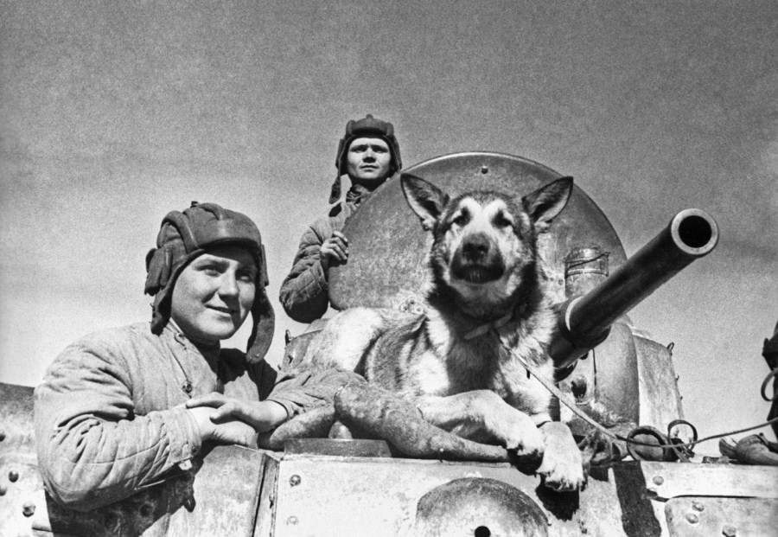

Slide 46
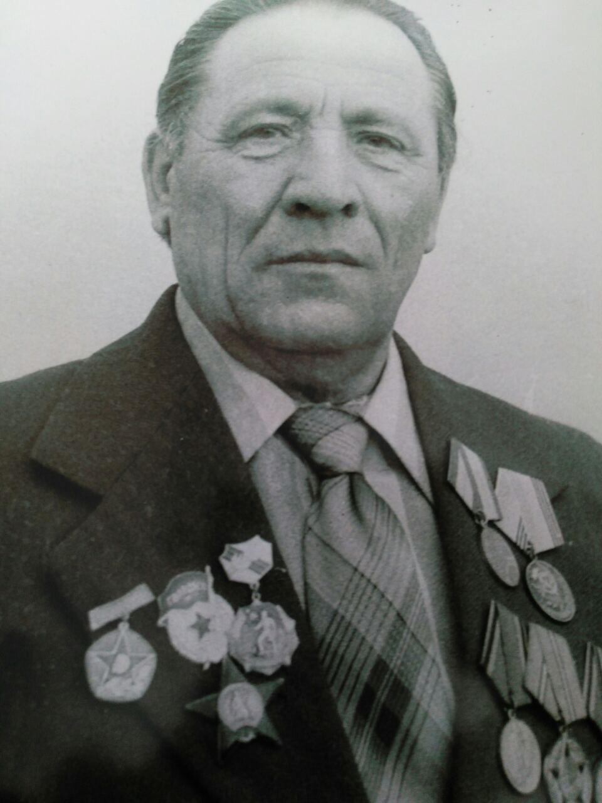
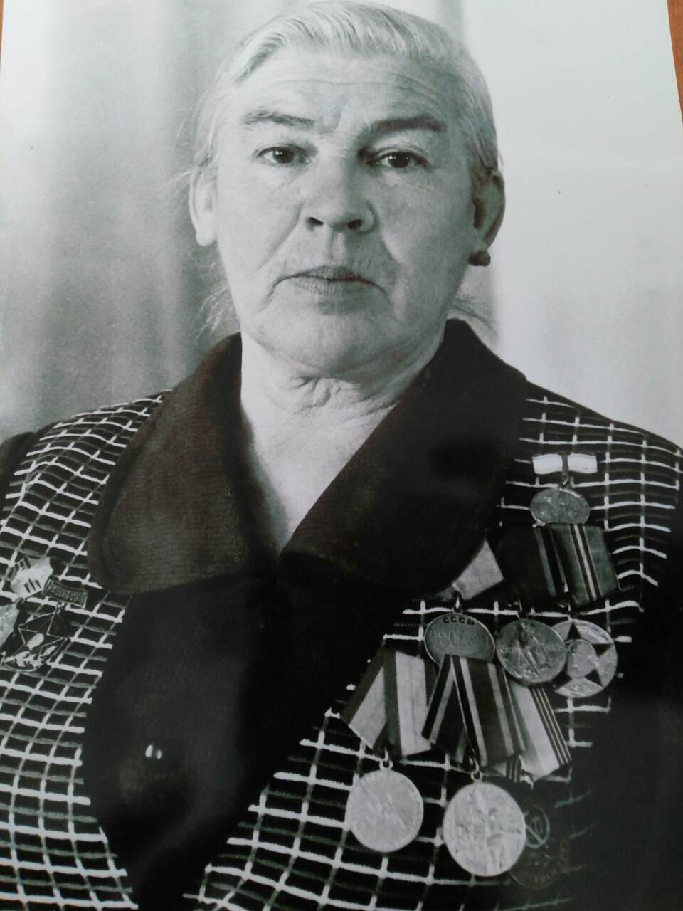
Срибные
Григорий Моисеевич и Зоя Михайловна
/прадедушка и прабабушка Панина Андрея/

Slide 47
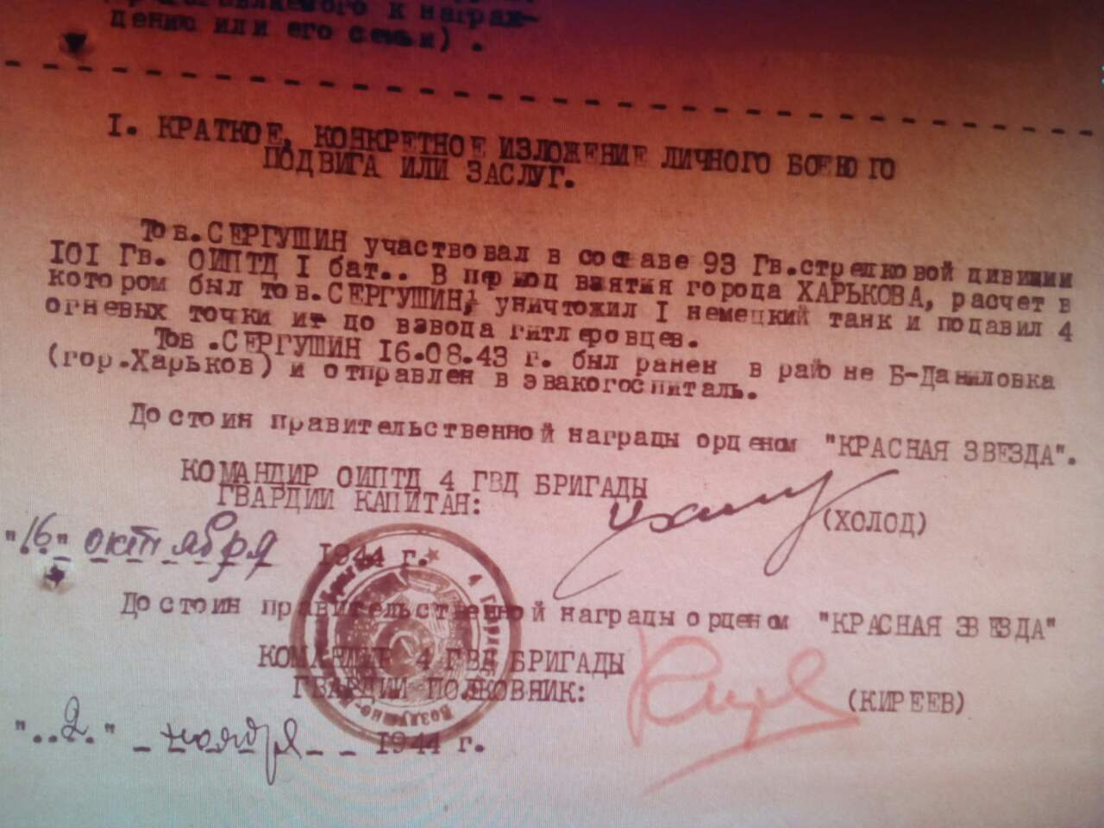
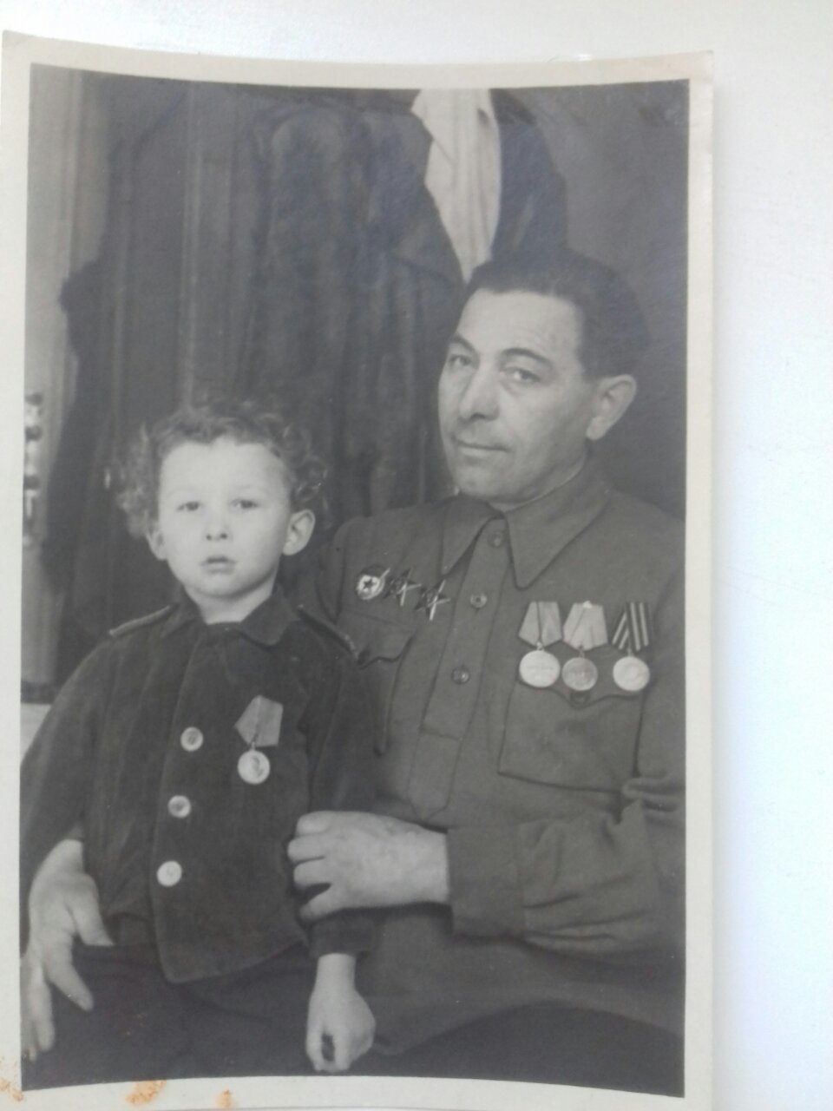

Сергушин Владимир Васильевич гвардии сержант
/прадедушка Лизы Минаевой/

Slide 48


Тылик Петр Яковлевич
/прадедушка Келин Владика/

Slide 49



Slide 50

Стадник Николай Григорьевич –
/прадедушка Стадник Данила/
09.05.1910 г.
Призван в РККА 24.06.1941 г. Рядовой, связист 272 ОБС,
24 АРМИЯ, воевал в районе г. Вязьма.

Slide 51

Бурда Софья Тимофеевна
/ двоюродная прабабушка
Кобзий Софьи/
Родилась в 1924году в селе Петропавловка,училась в школе с,Андреевка Баганского района,работала телефонисткой .в 1942 г добровольцем ушла на фронт,была связисткой.Воевала на фронтах Минского направления.Взвод из восьми человек принял бой под деревней Орда Клятского района Минской области. В этом бою двадцатилетняя Софья была тяжело ранена.Умерла от ран через час после боя весной в 1943году..Перезахоронение было в 1958г из братской могилы к обелиску Славы

Slide 52


Науменко Яков Иванович
/прадедушка Коваленко Арсения/
Награжден медалями «За боевые заслуги», «20 лет победы ВОВ», «20 лет победы над Германией», «100 лет со дня рождения В.И. Ленина».

Slide 53

Гвардии младший лейтенант, командир взвода 91 Гвардейского стрелкового полка. Воевал, погиб в Ростовской области 6 января 1943 года.

Slide 54



Slide 55

Cобко Иван Денисович
/прадедушка Соловьевой Евы/
Был призван в 1944 году, воевал с Японией, был ранен, имеет 4 награды, среди них медаль "За отвагу".
Демобилизовался в 1951 г.

Slide 56

Зобян Аганес Хачатурович
/прадедушка Зобян Гаспара/

Slide 57
Павленко Вера Степановна
/прабабушка Таи Казанцевой/
После тяжелой операции она находилась на лечении в специальной девятой палате для женщин-военнослужащих. Соседка по палате вспоминала войну и рассказывала, как шел третий день боя, бойцы падали без сил от голода и отсутствия сна. Усталость была страшная, силы на исходе. И тут комсорг батальона звонко запела песню. Один за другим бойцы подхватили и продолжили тяжелый бой, в котором в итоге была одержана победа! «А как звали ту девушку?», – спросила Вера Степановна. «Вера Павленко», – услышала она в ответ.
Так встретились две однополчанки.

Slide 58
Коржук Кирилл Емельянович
/прадедушка Андреева Прохора/
- высшая награда – Орден Ленина,
- знак особого отличия – Золотая медаль «Серп и Молот»,
- грамота Президиума Верховного Совета СССР,
- медаль «За Победу над Германией»,
- медаль «За доблестный труд в годы ВОВ».

Slide 59
Коржук Леонид Кириллович
/прадедушка Андреева Прохора/
Имеет награды:
- медаль «За боевые заслуги»,
- орден «Отечественной войны 2 степени»,
- медаль «За трудовое отличие»,
- медаль «За победу над Германией»,
- медаль «За доблестный труд в ознаменование 100летия Ленина»,
- медаль «За освоение целины и залежных земель»,
- медаль «Ветеран труда»,
- медаль «20,30,40,50,60,65 и 70 лет Победы»,
- медаль «90 лет Октябрьской революции»,
- медаль «Жукова».

Slide 60
Иванюженко Николай Степанович
/прадедушка Киселева Влада/
Гвардии старшина, командир отделения. Участвовал в гражданской войне, последних боевых действиях по защите СССР и отечественной войне(Южный фронт). Имел ранения и контузии. На фронт призван Тюхтенским РВК, Красноярского края. Удостоин награды медаль "За Отвагу".

Slide 61
Из наградного листа: " 07.09.
1943 занимая оборону в р-не дер. Джгун отделение тов. Иванюженко по приказу командира взвода выдвинулся в боевые порядки пехотой и огнём из противотанкового оружия подбил 2 автомашины, 2 мотоцикла, 1 огневую точку, уничтожил 2 офицера и 5 немцев. Тов. Иванюженко смелый инициативный командир. 13.09.1943 занимая оборону на высоте 193.0 противник перешёл в атаку. Тов. Иванюженко, не считаясь с жизнью, под огнём противника выдвинулся вперёд и давая огонь до наивысшего напряжения уничтожил 2 огневых точки, 10 немцев. "

Slide 62
Киселев Иван Изосимович (рядовой)
/прадедушка Киселева Влада/
- Призывался в 1941 году д. Львовка Калачинского района.
- Был ранен под Сталинградом в 1941 году.
- Погиб в госпитале под Воронежом от ранений в 1941 году.

Slide 63
Киселев Петр Иванович (младший сержант)
/ прадедушка Киселева Влада/
Призывался в 1943 году д. Львовка Калачинского района.
Был ранен в Белоруссии под Минском, погиб от ранений в госпитале в 1944 году (братская могила).

Slide 64
Черницов Егор Николаевич
/прадедушка Киселева Влада/
Призывался из д. Колосовка Тарского района, последнее письмо от него было в 1945 году из Пруссии.
Без вести пропавший.

Slide 65
Мы не погибли, мы просто ушли,
просто ушли в небеса.
На безымянных высотах земли
наши слышны голоса.

Slide 66

Никулин Виктор Георгиевич
/прадедушка Никулина Андрея/
С 1941 года по 1945г. Прадед стоял на Дальнем Востоке, сторожи лрусскую землю от нападения японцев.
Так как, весь этот период 1941-45г.г. была реальная угроза со стороны Японии Советскому союзу. Поэтому часть Армии была задействована на границе Дальнего Востока. Русскому народу с востока угрожала Япония , а с запада Германия.

Slide 67





Slide 68
Машкин Андрей Савельевич – /прадедушка Машкиной Ани/
Воинское звание и должность - рядовой 1136 стрелкового полка 338 стрелковой дивизии.
Период службы - 1941г. - 1942г.
Прохождение службы ВОВ 1941-1942, призван в 1941году 23 августа Муромцевским районным военкоматом.
1942 г. 12 июля ранен на западном фронте осколком мины в левую руку (имеется копия свидетельство о болезни №594 - оригинал утерян).

Slide 69
Награжден орденом Отечественной войны 1 степени № 1939569 от имени президиума верховного совета СССР; Медалью Жукова № 0589283.
Имеются другие юбилейные медали - 20 лет Победы, 30 лет Победы, 40 лет Победы ….

Slide 70
Олейник Иосиф Григорьевич
/прадедушка Ромы Олейник/
Был рядовым, старшим обоза по доставке боеприпасов на лошадях на передовую линию наступающих подразделений, несмотря на трудные условия подвоза, обстрела противниками, обеспечивал исключительно бесперебойное снабжение минами, снарядами и патронами.
Прошел все 4 фронта: Калининский, Первый Прибалтийский, Второй Белорусский и Третий Белорусский.
Закончил войну под Кенесбергом. Награжден медалями: « За отвагу» - 1942г., «За Б.заслуги» - 1943г., «За Б.заслуги» - 1944г., « За Взятие Кенесберга» - 1945., « За Победу над Германией» - 1945г.

Slide 71

Шинкаренко Семен Данилович
/прадедушка Коваленко Арсения/
Участвовал в Великой Отечественной войне с 1941-1945 год. Воевал в 300 стрелковом полку, 6 дивизии. Был тяжело ранен. 28.10.1941 году на Харьковском направлении был взять в плен. 25.04.1945 году был освобожден из плена советскими войсками. Награжден медалями «За боевые заслуги», «За победу над Германией», «За доблесть», «За отвагу».

Slide 72

прадедушка
Рамиля и Дамира
Сафарметовых

Slide 73

Тетеревы
Елизавета Семеновна и Владимир Васильевич
/прадедушка и прабабушка Бойченко Демида/

Slide 74


Slide 75


